Slide 1
动态链接库(.dll)的创建及应用
庞博
2017年10月

Slide 2
动态链接库（.dll）
动态链接库（Dynamic Linkable Library，DLL）是一种可执行文件，它允许与程序共享执行任务所必须的代码和其他资源。
静态库：在链接的时候，链接器将目标文件(.obj)和用到的静态库一起打包到最后生成的可执行文件中。
区别: 静态库在程序的链接阶段被复制到了程序中，和程序运行的时候没有关系；动态库在链接阶段没有被复制到程序中，而是程序在运行时由系统动态加载到内存中供程序调用。

Slide 3
动态链接库（.dll）
对比较大的应用程序——多模块、多功能
动态链接库优势：
节省内存
不必重新编译

Slide 4
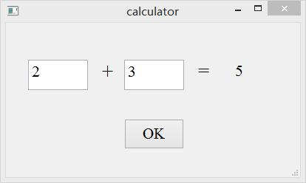
创建动态链接库（.dll）文件 —— 实例

Slide 5
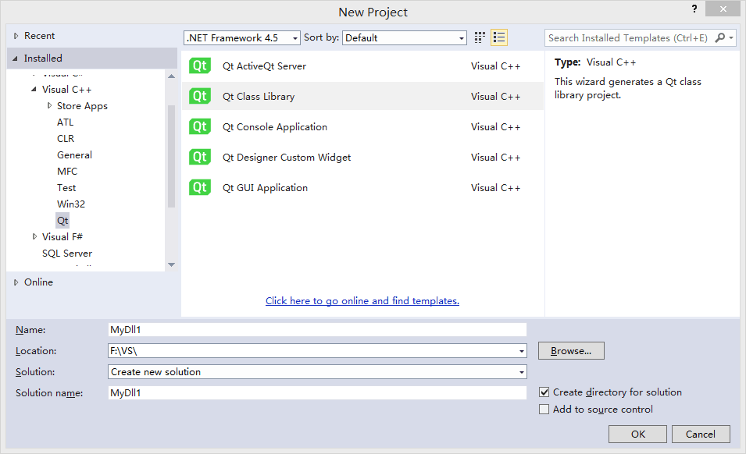
新建工程

Slide 6
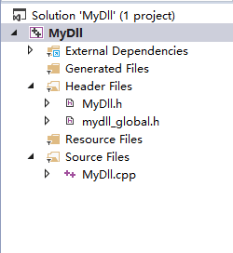
新建工程

Slide 7
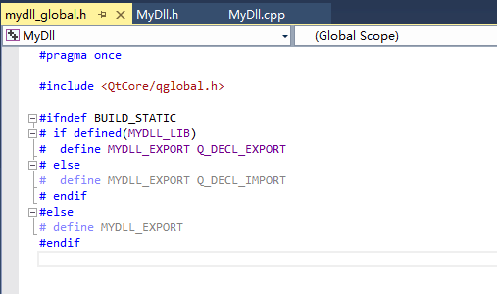
头文件

Slide 8
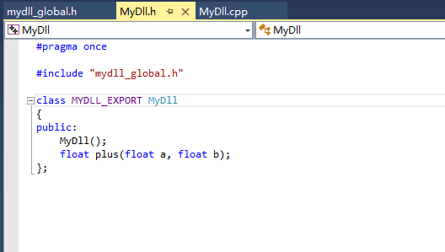
头文件

Slide 9
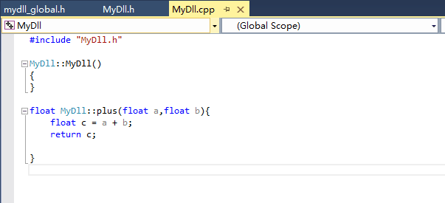
源文件

Slide 10
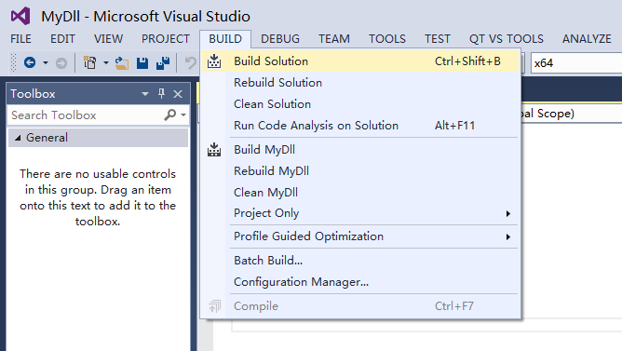
构建

Slide 11
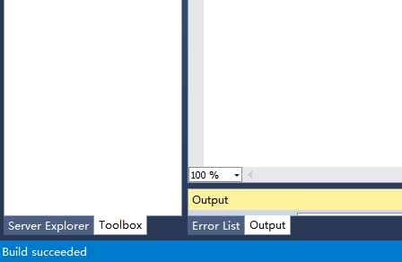
构建

Slide 12
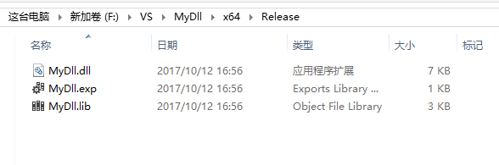
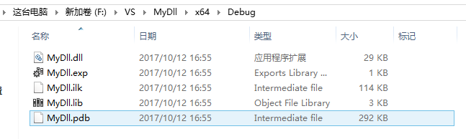
生成DLL

Slide 13
显式链接和隐式链接
显式链接
常用于解析语言，如VB Script
不需要导入文件，调用LoadLibrary（）函数，dll文件名及其路径作为参数
由开发者决定转载和卸载，允许开发者在运行时进行动态链接库连接的决策
隐式链接
需要有（.lib）文件
客户程序启动时转载

Slide 14
显式链接和隐式链接
显式链接
常用于解析语言，如VB Script
不需要导入文件，调用LoadLibrary（）函数，dll文件名及其路径作为参数
由开发者决定转载和卸载，允许开发者在运行时进行动态链接库连接的决策
隐式链接
需要有（.lib）文件
客户程序启动时转载

Slide 15
显式链接和隐式链接
显式链接步骤
创建一个函数指针，其指针数据类型要与调用的 DLL 引出函数相吻合。
通过 Win32 API 函数LoadLibrary（）显式的调用DLL，此函数返回DLL 的实例句柄。
通过 Win32 API 函数GetProcAddress（）获取要调用的DLL 的函数地址,把结果赋给自定义函数的指针类型。
使用函数指针来调用 DLL 函数。
最后调用完成后，通过 Win32 API 函数FreeLibrary()释放DLL 函数。

Slide 16
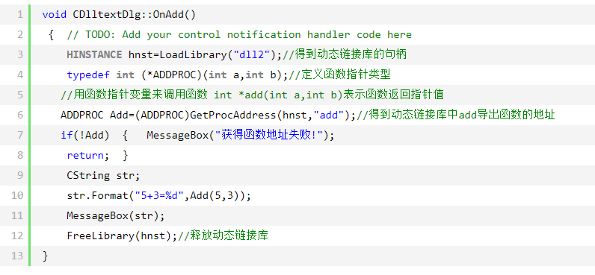
显式链接和隐式链接
显式链接

Slide 17
显式链接和隐式链接
隐式链接
使用lib引入库和相关头文件，dll文件配合使用。

Slide 18
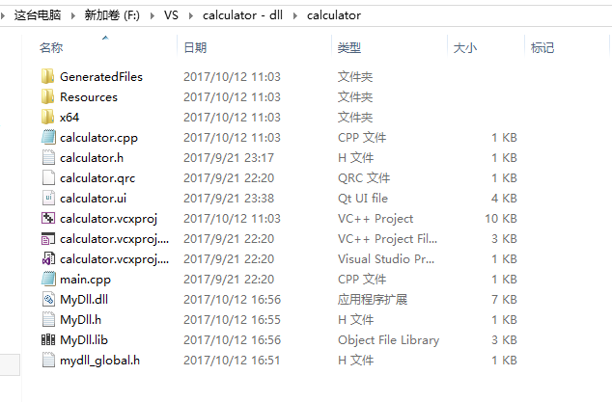
动态链接库应用实例

Slide 19
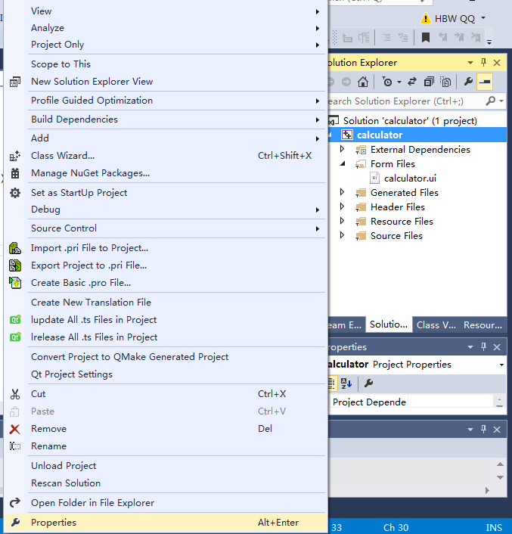
设置链接器

Slide 20
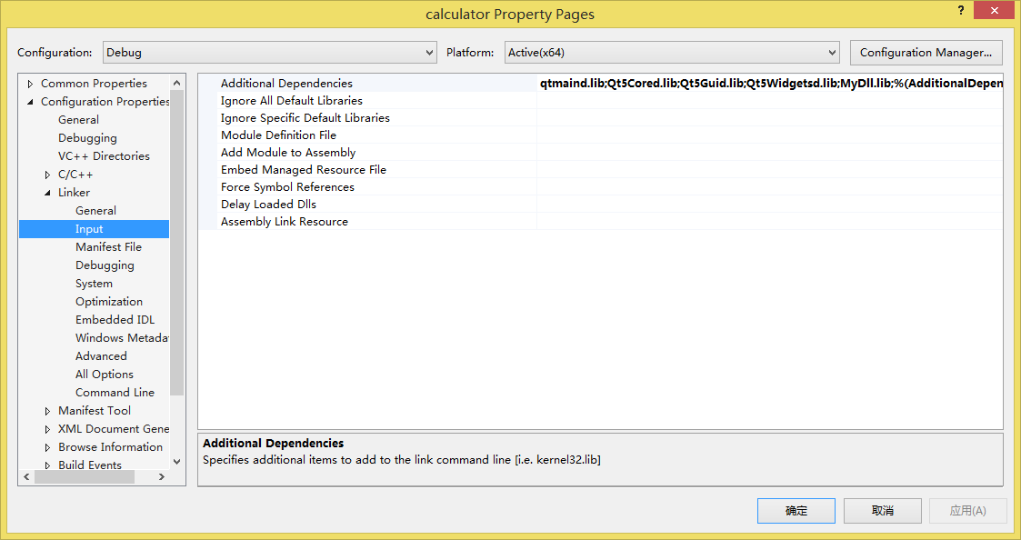
设置链接器

Slide 21
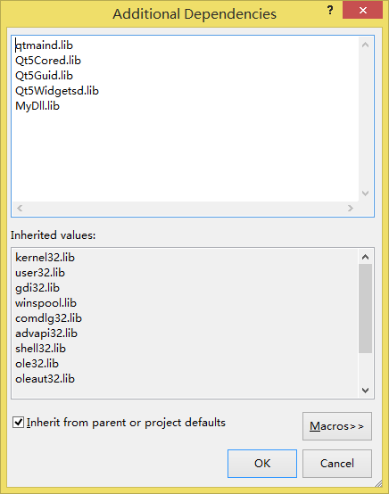
设置链接器

Slide 22
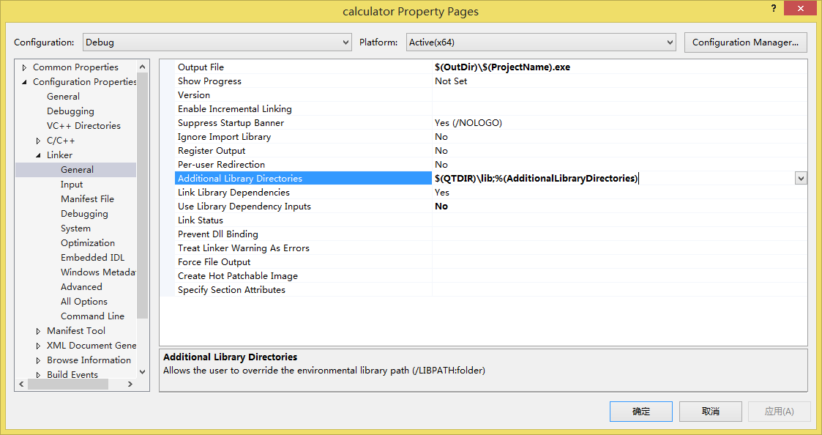
设置链接器

Slide 23
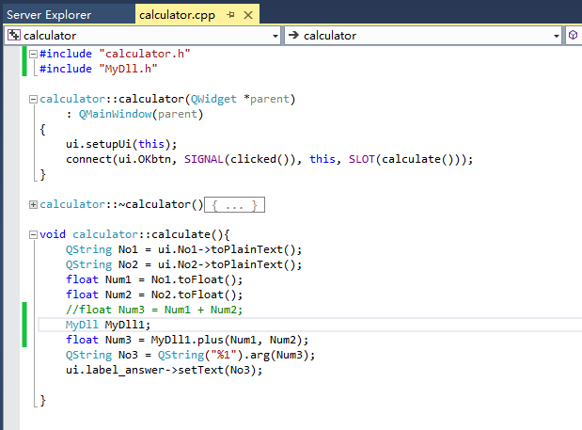
编写源程序

Slide 24
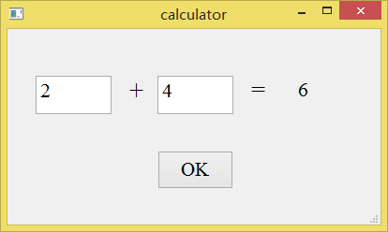
运行

Slide 25
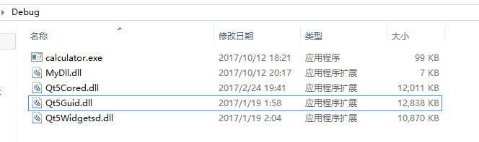
运行

Slide 26
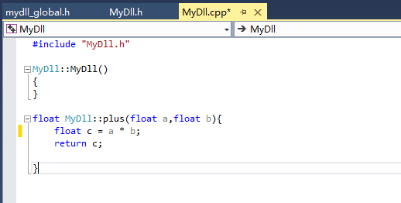
替换DLL文件

Slide 27

替换DLL文件

Slide 28
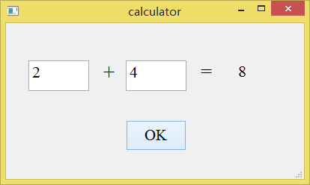
替换DLL文件

Slide 29
谢 谢！

